Slide 1
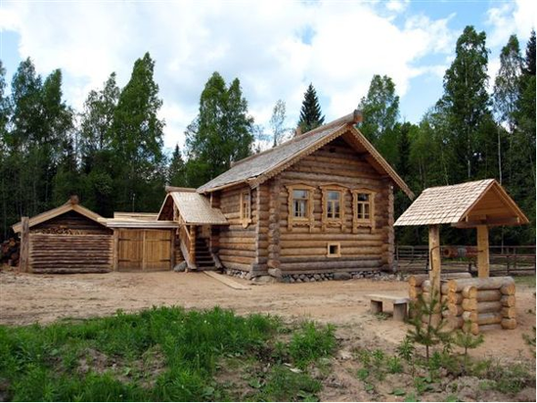
«Русская изба»

Slide 2
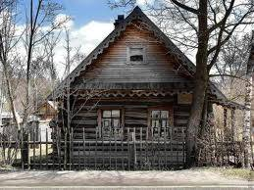
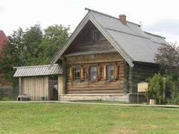
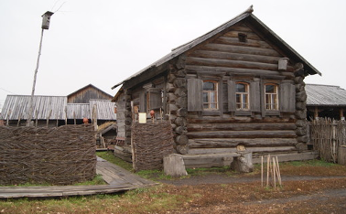
Давным давно на Руси предпочитали жить в деревянных домах, считая, что жить в них здоровее. Строили их из бревен и называли избами.

Slide 3
Посреди горницы ставили печь. О ней говорили: «Печь – всему голова». Голова – значит, самая главная. Почему печь в избе самая главная?

Slide 4
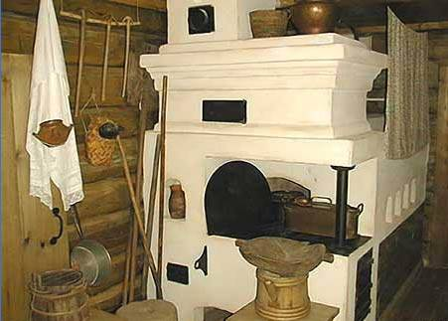
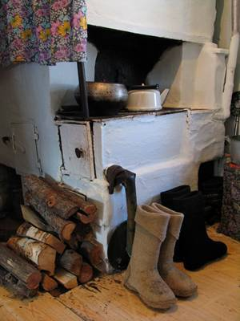
Русская печь, как мать родная, накормит и обогреет, когда надо вылечит и обсушит

Slide 5
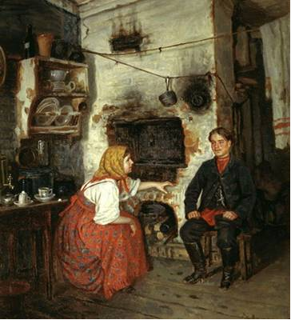
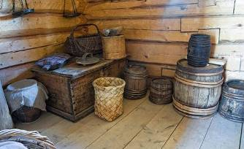
С левой стороны, за печкой находилось рабочее место хозяйки. Здесь женщины делали домашние дела. Какие? (Готовили пищу, мыли посуду, стирали и т. п.) Женщину в старину называли..? (Баба.) Вот поэтому место за печкой называлось бабий кут. Кут – означает угол: бабий угол, или бабий кут.

Slide 6
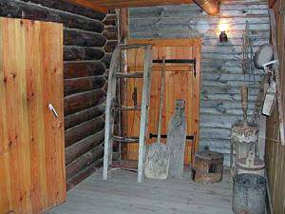
Мужской угол -коник, где обычно ставился большой сундук. В нем хранили самое ценное имущество, на нем же спал хозяин дома. В конике выполняли мелкие мужские работы.

Slide 7
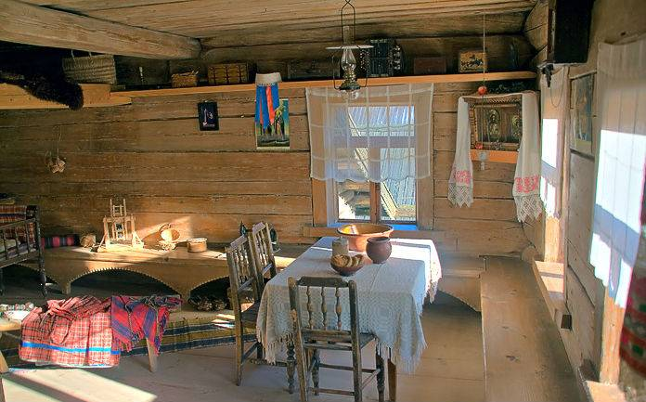
В другой стороне горницы – правой – висит икона, стоит стол обеденный и лавки. Эту часть горницы называли красный угол. Красный – значит красивый. Здесь встречали гостей, угощали их, потчевали и все самые важные семейные вопросы решали.

Slide 8
Красный угол был самым главным и почетным местом в доме. В нем находился домашний иконостас. Считалось важным, что при входе в избу, человек в первую очередь должен обратить внимание на икону. В связи с этим сложилась даже поговорка «Без Бога — не до порога». Красный угол всегда держали в чистоте, а иногда и украшали вышитыми полотенцами.

Slide 9
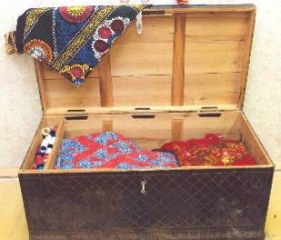
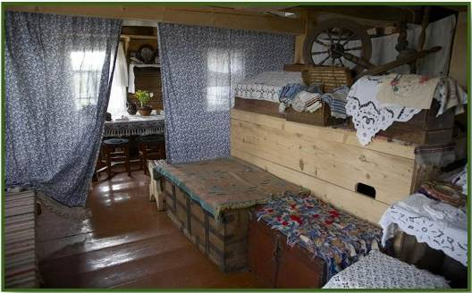
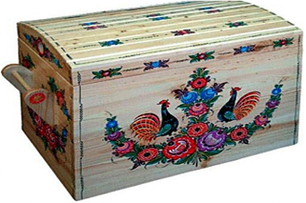
А еще стоят в горнице сундуки. Они служили хозяевам вместо шкафов, тумбочек. В них хранили одежду, ткани, украшения. Чем больше сундуков было в доме, тем богаче считалась семья.

Slide 10
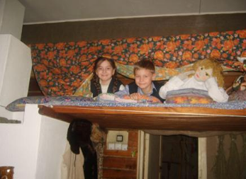
А где же люди спали? (На печи, на лавках, на сундуках.) А в некоторых избах делали полати – это такие полки. На них и спали.

Slide 11
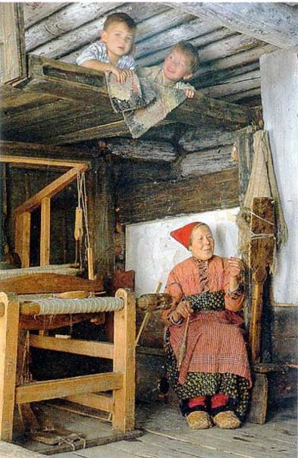
Для освещения горницы пользовались лучиной.

